Slide 1
СУЧАСНІ ІНФОРМАЦІЙНІ АГЕНТСТВА УКРАЇНИ:
ПРОБЛЕМАТИКА І ПЕРСПЕКТИВИ РОЗВИТКУ
ТЕМА 4

Slide 2

Засади редакційної політики інформаційного агентства "РБК-Україна".
Структура онлайн-видання

Slide 3

Агентство "РБК-Україна"
Це українське інформаційне агентство засноване у 2006 році.
Від самого початку це онлайн-ЗМІ було частиною російського медіахолдінгу РБК (скорочення від "РосБізнесКонсалтинг"), однак через чотири роки
існування, у 2010 р., "РБК-Україна" вийшло з його складу

Slide 4
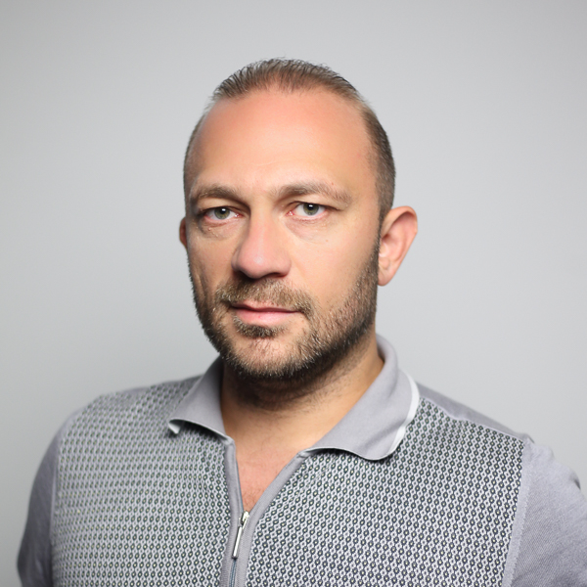
Агентство «РБК-Україна»
Власник
У 2015 році видання повністю перейшло під керівництво українського медіабізнесмена Йосипа Пінтуса. Російське РБК намагалося оскаржити свою втрату, однак провалило справу у суді.
Таким чином, з квітня 2014 року інформаційне агентство "РБК-Україна« позиціонує себе в медіапросторі як незалежна компанія, яка не має жодного відношення до російської структури.

Slide 5
Агентство «РБК-Україна»
Адрес
ул. Григория Сковороды, 21/16,
г. Киев, 04070, Украина
Наша місія - в оперативному і точному інформуванні читача про події, що відбуваються в Україні та за кордоном. У тому, щоб найбільш повно розкривати найважливіші та найактуальніші теми, що хвилюють українців. При цьому ми впевнені, що читачеві необхідно дати не тільки вичерпну інформацію про те, що відбувається в країні і світі, подану з різних ракурсів, але і привід задуматися про причини і наслідки глобальних процесів, що впливають на наше життя.

Slide 6
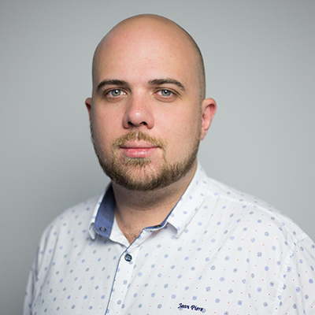
Голавний редактор РБК-Україна
Станом на 2020 рік головним редактором "РБК-Україна" вже три роки є відомий український журналіст Сергій Щербина, який обійняв відповідну посаду у 2017 році, однак редакційна політика сайту суттєво не змінилася

Slide 7
Редакційна політика
Редакційна політика - термін з галузі журналістики, що описує багаторівневий комплекс принципів і приписів (переважно формальних), які лежать в основі організації роботи редакції засобу масової інформації.
Звичайно, редакційна політика є певним практичним втіленням постулатів редакційного статуту, проте, в умовах мінливості зовнішніх обставин, може коригуватися відповідальною особою (наприклад, головним редактором).
Крім формального боку, редакційна політика має моральний аспект, виражений в дотриманні моральним принципам, які поділяються редакторським складом і співробітниками редакції.

Slide 8
Редакційна політика може визначати:
завдання ЗМІ і основні шляхи їх досягнення,
специфіку і тематичну спрямованість (або різноспрямованість)
видання,
принципи відбору і джерел інформації і перевірки відомостей, що
надходять
перелік тем, які потребують узгодження з керівництвом редакції
(зазвичай, неформальний),
основні умови селекції готового матеріалу,
принципи, що застосовуються при подачі інформації.

Slide 9
Крім того, невід'ємною і найважливішою частиною редакційної політики є :
"кодекс корпоративної етики", що охоплює широкий спектр проблем, таких як
питання взаємодії з представниками інших ЗМІ,
органами державної влади,
громадськими інститутами і
споживачами інформаційного продукту.

Slide 10
«РБК-Україна»: його структура, переважаюча тематика, наповнення і подача новин.
Інформаційний портал має п'ять розділів, кожен з яких наповнюється кількома рубриками. Щодня "РБК-Україна випускає в середньому 150 новин.
NEWS:
Новини України, Коронавірус, Місцеві вибори, Світ, Політика, Надзвичайні новини, Суспільство, Економіка, Фінанси, Hi-tech, Енергетика,Транспорт, Спорт, Прес-релізи.

Slide 11
Розділ NEWS містить, переважно, новини "порядку денного" України та світу.
Саме цей розділ вважається головним, тому відображається на сайті в першу чергу.
Назви рубрик і їх наповнення змінюються відповідно до подій, які відбуваються в Україні. Наприклад рубрика «Місцеві вибори» з'явилася напередодні передвиборчої кампанії. Новинне наповнення стосувалося заяв, подій та кандидатів у мери міст, голів облдержадміністрації і депутатів у міські і селищні ради, які змагалися за владу 25 жовтня 2020 року.
Рубрика "Коронавірус" з'явилася тоді, коли у березні 2020 року Україну сколихнула хвиля коронавірусної хвороби, котра бере свій початок з Китайської Народної Республіки. Сьогодні інформаційне поле не лише в нашій країні, а і у всьому світі, не обходиться без новин, пов'язаних зі статистикою хворих, померлих чи одужавших, а також з питаннями причин та наслідків інфікування. Варто зазначити, що кількість новин, основаних на коментарях лікарів (зокрема епідеміологів, інфекціоністів, імунологів тощо) зросла у сотні разів.

Slide 12
DAILY:
Статті, Інтерв'ю, Точка зору, Лонгріди.
Назви рубрик розділу DAILY говорять самі за себе. Інформаційне поле наповнюють великі за обсягом аналітичні матеріали, які базуються на дослідженнях і думках експертів.
Наприклад, рубрика "Точка зору" містить новини з коментарями експертів у найрізноманітніших галузях – від політологів та економістів до фахівців у сфері будування космічних кораблів.
Статті, інтерв'ю та лонгріди (формат подачи журналистских материалов в интернете, коли широко застосовують мультимедійний контент та художній літературний стиль ) – великі за обсягом матеріали, що базуються на поглядах і думках найвпливовіших людей України.

Slide 13
LITE: Новини шоу-бізнесу, Спецпроекти, Мода, Краса, Стиль життя, Афіша, Їжа, Промокоди.
LITE – міні розважальний портал серед потоку величезної кількості аналітики.
Цей розділ наповнений новинами, що відповідають назві кожної з рубрик.
Варто приділити увагу рубриці "Спецпроекти", адже матеріали, які там
публікуються, у більшості своїй, є джинсою або відвертою рекламою.
Зазначимо, що публікації в "Спехпроектах" виходять доволі нечасто. Так, останніми з них ("Огляд IQOS 3: особистий досвід журналіста", "З перчинкою і трояндою: топ-3 найкращих рецепта глінтвейну від барменів Києва", "Сімейний ресторан на воді Veranda on the river презентує нове сезонне меню") спостерігається розрив у роки

Slide 14
STYLER: Життя, Персони, Події, Новини науки, Курйози, Новини спорту,Телешоу, Фільми і серіали, Війна, Потрібна допомога.
Розділ STYLER містить новини, переважно, соціального характеру –
роз'яснення щодо пенсій, субсидій, різноманітних соцвиплат; детальний аналіз "соціальних" законопроектів, зареєстрованих у Верховній Раді України; прогноз погоди на кожен день; поради жінкам і чоловікам у різних сферах життя, зокрема поради лікарів з коментарями одного із них; гороскоп; свята, їх історія та традиції. Також "РБК-Україна" також активно слідкує за останніми новинами, пов'язаними зі збройним конфліктом на сході України.

Slide 15
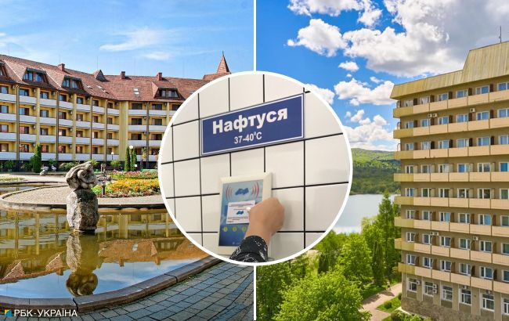
TRAVEL: Відпочинок в Україні, Відпочинок за кордоном, Особистий досвід,
Вікенд, Діти, Точки зору.
TRAVEL, розділ, що містить новини про подорожі. Тут можна знайти відомості про "гарячі" путівки, їх вартість та спосіб придбання. Присутні матеріали, що містять рекламу.

Slide 16
Коронавірус
Під час карантину, введеному через поширення коронавірусної інфекції, рубрики наповнюються новинами про правила пересування в аеропортах та літаках, необхідність індивідуальних засобів захисту, а також регулярність рейсів, про вакцинацію, про пункти вакцинації, про рівень захворюваности, про карантинні обмеження, локдаун, подіється свіжа статистика щодо захворювань.

Slide 17
«
«РБК-Україна» як видання, редакційна політика і стандарти
"РБК-Україна" позиціонує себе як видання, редакційна політика і стандарти
якого сформовані на засадах оперативності і точності інформування читача про
події, що відбуваються в Україні та за кордоном. Вони полягають у тому, щоб
найбільш повно розкривати найважливіші та найактуальніші теми, що
хвилюють українців. При цьому "РБК-Україна" впевнені, що читачеві необхідно
дати не тільки вичерпну інформацію про те, що відбувається в країні і світі,
подану з різних ракурсів, але і привід задуматися про причини і наслідки
глобальних процесів, що впливають на наше життя.

Slide 18
Стандарти РБК-Україна
"РБК-Україна" є незалежним від політичних, економічних та інших груп впливу.
Вибір тем для публікації і визначення їх важливості для читача цілком залежить від редакції. Видання не приймає чиюсь сторону в конфліктних ситуаціях і дотримується принципу максимальної
об'єктивності.
У правових аспектах своєї роботи "РБК-Україна" керується Конституцією України, Кримінальним кодексом та іншими нормами українського законодавства.
Також до уваги беруться принципи і стандарти, викладені у Загальній декларації прав людини та Конвенції про захист прав людини і
основоположних свобод.

Slide 19
Етичні принципи
Етичні принципи також відіграють велику роль у формуванні "картини дня", яка відображається на сайті.
Редакція не підтримує будь-які форми пропаганди насильства і дискримінації. У тому числі не допускаються до публікації образливі, ксенофобські, расистські, гомофобні, наклепницькі або будь-які інші види думок, спрямовані проти честі і гідності людини, а також недоторканності приватного життя.
Як зазначають в "РБК-Україна", порушники цього принципу серед співробітників редакції притягаються до дисциплінарної відповідальності, аж до припинення співпраці. Обов'язок виправити завдану шкоду потерпілій від таких дій особі покладається на порушника.

Slide 20
Перевірка фактів і джерел
Перевірка фактів і джерел – принцип, на якому формується репутація будь-
якого засобу масової інформації.
Видання публікує правдиву інформацію в тих рамках, наскільки це може бути
встановлено. Перевірка фактів, а також неупереджена та об'єктивна їх подача -
це прямий обов'язок журналістів і редакторів "РБК-Україна". Явне розділення
фактів і думок є основоположним принципом нашої роботи.
При аналізі фактів і встановлення їх достовірності співробітники видання
використовують максимум доступних інструментів і джерел. Матеріал перед
публікацією проходить три ступені верифікації, щоб уникнути фактологічних,
граматичних, стилістичних та інших помилок.

Slide 21
Редакційна політика
Виправлення та зміни
Редакція вкрай уважно ставиться до питання виправлення недостовірної інформації та можливості всіх зацікавлених сторін подати свою позицію, в рамках загальноприйнятих світових журналістських стандартів. Виправлення і доповнення матеріалу є обов'язком автора і його редактора, якщо об'єктивно
доведено необхідність такого втручання.
Експертність
Видання прагне надати всі можливі погляди на події, проблеми та процеси, тому, крім штатних співробітників з позначеною спеціалізацією, до роботи над контентом залучаються експерти в своїх галузях і лідери громадської думки.

Slide 22
Редакційна політика
Анонімні джерела
Журналісти "РБК-Україна" зобов'язані не розкривати джерела отримання інформації, якщо вони наполягли на конфіденційності. Безпосередній керівник має право дізнатися ім'я джерела в разі крайньої необхідності, але за умови збереження цієї інформації в таємниці. Окреслені права і обов'язки неодноразово закріплені в рішеннях Європейського суду з прав людини
(ЄСПЛ).
В "РБК-Україна" наполягають, що вони прагнуть вибудовувати довгострокові відносини зі своїми джерелами, що підвищує довіру читачів до інформації, що публікується виданням, навіть на умовах анонімності співрозмовників. При цьому отримана від перевірених джерел резонансна інформація підлягає обов'язковій перевірці в інших незалежних джерел. Пріоритет надається джерелами, які можуть бути ідентифіковані для читача.

Slide 23
Редакційна політика
Корпоративна культура та політика видання щодо роботи з джерелами
Співпраця журналістів "РБК-Україна" з джерелами поза рамками
журналістських обов'язків не допускається. Робочі контакти з будь-яким
джерелом інформації не можуть використовуватися ним для просування
власних політичних або економічних інтересів на майданчику "РБК-Україна".
Обмін отриманої інформації на будь-які преференції з боку редакції не
допускається.
Редакція інформаційного агентства "РБК-Україна" уникає зобов'язань перед
своїми джерелами інформації, які можуть поставити під сумнів редакційну
незалежність і творчу свободу.

Slide 24
Редакційна політика
Політика щодо використання соцмереж
Редакція заохочує активне використання її співробітниками соціальних мереж
для кращого контакту з аудиторією. На особистих сторінках співробітників
РБК-Україна представлена їх приватна думка про будь-які процеси, що
відбуваються в Україні та за кордоном.
У той же час, співробітники видання не можуть публікувати інформацію, яка
може бути розцінена як пряма підтримка тих чи інших політиків чи політичних
сил. Розпалювання міжнаціональної або міжрелігійної ворожнечі, пропаганда
насильства, шовінізму, антисемітизму, будь-якої форми дискримінації, так само
як і виправдання збройної агресії проти України неприпустимі навіть на
особистих сторінках співробітників видання

Slide 25
Редакційна політика
Політика щодо конфлікту інтересів
Видання також уникає будь-якого конфлікту інтересів, який може бути викликаний особистими причинами або сімейними обставинами його співробітників.
Політичні, економічні, релігійні та інші погляди співробітників РБК-Україна не впливають на позицію видання. Під час політичних, бізнесових та соціальних конфліктів редакція прагне давати слово всім їх учасникам, на стаючи на чийсь
бік.
Унікальність матеріалу
На сайті відсутні посилання на інші ЗМІ. За фактом кожного інфоприводу журналісти шукають першоджерело, а якщо без посилання ніяк не обійтися, воно обов’язково доповнюється власними фото, коментарем безпосередніх свідків, поясненнями експертів або офіційних осіб. Посилання на інші ЗМІ наявне лише в матеріалах про світ і технології, а також про регіональні новини, де за першоджерело беруть місцеві ЗМІ, що діють на території, де трапилась подія.

Slide 26

"РБК-Україна" – одне із топових інформаційних агентств нашої країни.

